Slide 1
Top 10 Länder nach Anzahl neuer COVID-19-Fälle
127.349.248 Fälle (+12,9% im Vergleich zu Vorwoche)
2.787.593 Todesfälle (2,2%)
Land | Fälle kumulativ | Neue Fälle (7T) | Veränderung % (7T) | 7T-Inzidenz/ 100.000 Ew | R (7T) | CFR % | Trend | Mind. eine Dosis* | Vollst. Geimpft*
Brasilien | 12.534.688 | 536.455 | 4,19 | 252,4 | 1,04 | 2,49 | ▲ | 6,6% | 1,9%
USA | 29.968.464 | 431.301 | 13,12 | 130,3 | 1,04 | 1,82 | ▲ | 28,4% | 15,7%
Indien | 12.095.855 | 409.059 | 47,68 | 29,6 | 1,34 | 1,34 | ▲ | 3,8% | 0,7%
Frankreich | 4.481.165 | 232.183 | 6,21 | 356,5 | 1,15 | 2,11 | ▲ | 11,4% | 3,9%
Türkei | 3.240.577 | 205.239 | 46,13 | 246,0 | 1,29 | 0,96 | ▲ | 9,9% | 7,8%
Polen | 2.288.826 | 198.957 | 25,96 | 525,1 | 1,18 | 2,29 | ▲ | 10,3% | 5,3%
Italien | 3.544.957 | 144.080 | -11,33 | 238,0 | 0,99 | 3,06 | ▼ | 10,9% | 5,0%
Deutschland | 2.791.822 | 117.112 | 25,42 | 140,2 | 1,17 | 2,73 | ▲ | 10,7% | 4,6%
Ukraine | 1.662.942 | 97..210 | 9,79 | 221,0 | 1,11 | 1,95 | ▲ | 0,5% | 0,0%
Peru | 1.529.882 | 63556 | 17,87 | 192,8 | 1,12 | 3,36 | ▲ | 1,6% | 0,8%
Quelle: WHO, Stand: 30.03.2021; *https://ourworldindata.org/covid-vaccinations, 31.03.2021

Slide 2
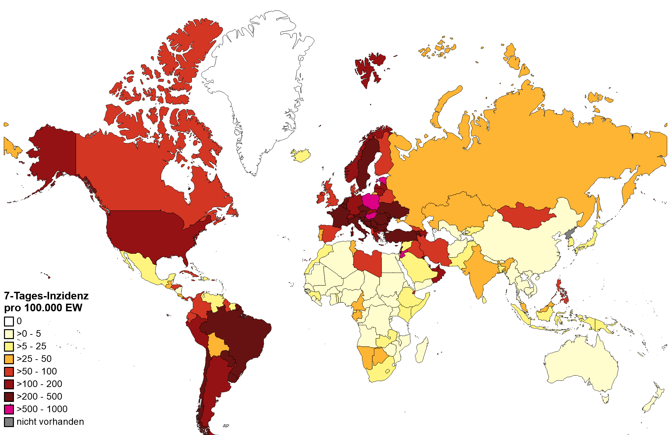
7-Tages-Inzidenz weltweit pro 100.000 Einwohner
Quelle: WHO, Stand: 30.03.2021

Slide 3
WHO Global consultation on Decision Framework for Assessing Impact of SARS-CoV-2 variants of Concern on Public Health Interventions am 29.03.2021
By Dr. Annelies Wilder-Smith, SAGE COVID Working Group Focal point: „Vaccines and VOC: evidence availability and policy perspectives“

Slide 4
WHO Global consultation on Decision Framework for Assessing Impact of SARS-CoV-2 variants of Concern on Public Health Interventions am 29.03.2021
By Dr. Annelies Wilder-Smith, SAGE COVID Working Group Focal point: „Vaccines and VOC: evidence availability and policy perspectives“

Slide 5
WHO Global consultation on Decision Framework for Assessing Impact of SARS-CoV-2 variants of Concern on Public Health Interventions am 29.03.2021
By Dr. Annelies Wilder-Smith, SAGE COVID Working Group Focal point: „Vaccines and VOC: evidence availability and policy perspectives“

Slide 6
BACK-UP

Slide 7
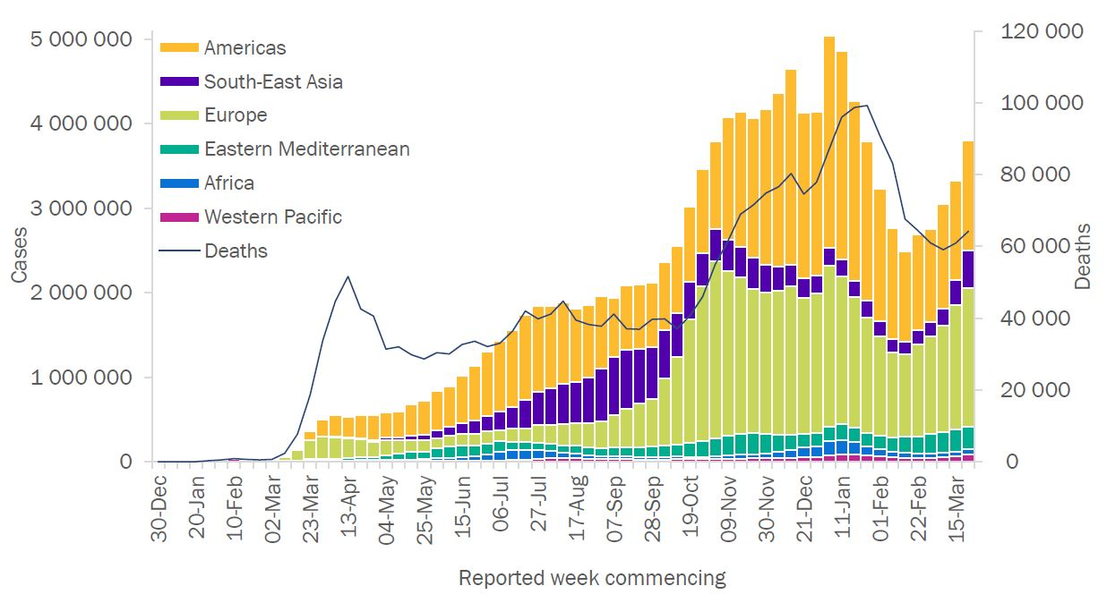
WHO Epidemiological Update 30.03.2021
Quelle: WHO Sitrep, Stand: 28.03.2021
Kontinent | Fälle 7T % | Todesfälle7T % | Fälle Veränderung % (7T) | Todesfälle Veränderung % (7T)
Afrika | 2,1% | 3,0% | +7,6% | -6,8%
Amerika | 34,5% | 51,6% | +10,6% | +9,8%
Asien | 27,2% | 11,7% | +28,0% | +17,4%
Europa | 36,2% | 33,7% | +6,0% | +5,7%
Ozeanien | 0,05% | 0,03% | +20,3% | +83,3%
Quelle: WHO, 30.03.2021

Slide 8
Distribution of laboratory-confirmed COVID-19 deaths in EU/EEA, as of week 11, 2021
Quelle: ECDC, 25.03.2021; KW11

Slide 9
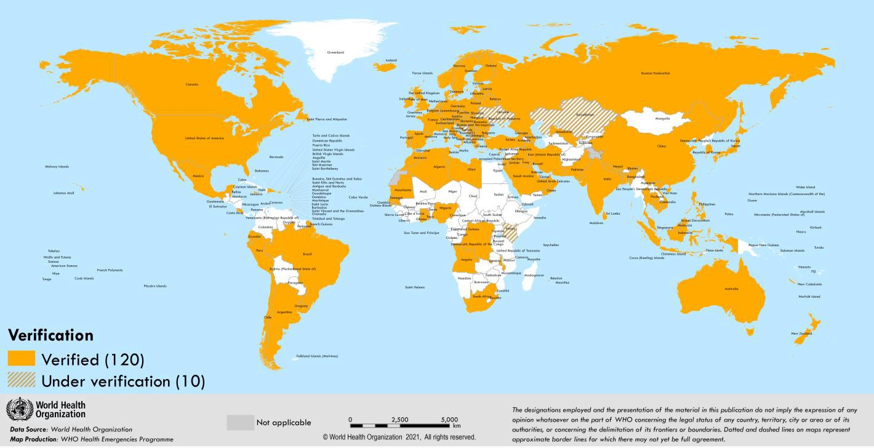
SARS-CoV-2 Varianten: VOC 202012/01 (Linie B.1.1.7)
Virusvarianten-Risikogebiete: Keine
Quelle: WHO Sitrep vom 30.03.2021
Notes:
106 Länder (+5 seit der Vorwoche)
https://www.who.int/publications/m/item/weekly-epidemiological-update---2-march-2021

Slide 10
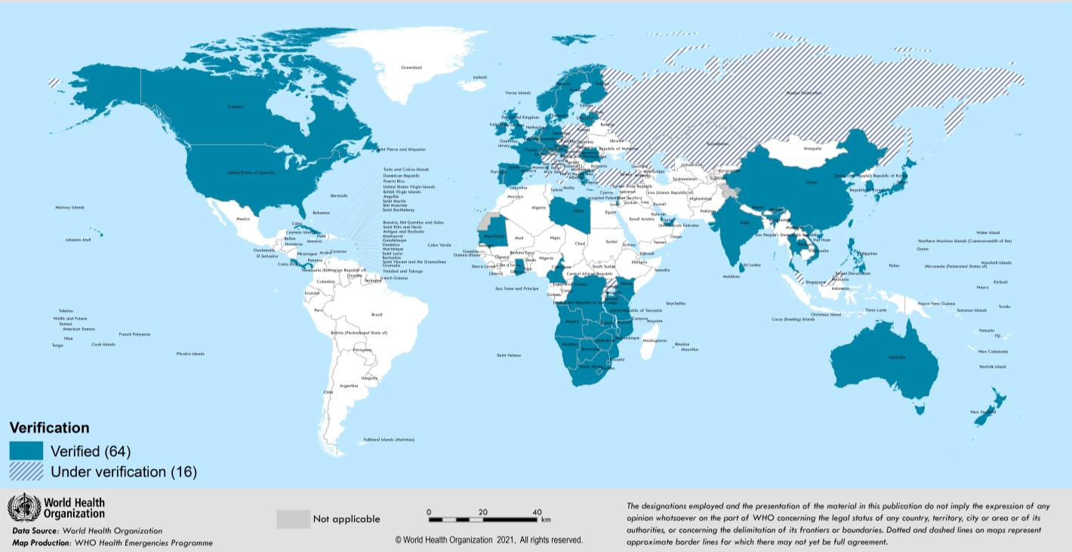
SARS-CoV-2 Varianten: 501Y.V2 (Linie B1.351)
Virusvarianten-Risikogebiete: Botsuana, Eswatini, Lesotho, Malawi, Mosambik, Sambia, Simbabwe, Südafrika, Moselle in Grand Est (Frankreich)
Unter Beobachtung: Afrika (u.a. Angola, Burundi, Ghana, Kenia, Namibia, Nigeria, Ruanda, Tansania)
Quelle: WHO Sitrep vom 30.03.2021
Notes:
56 Länder (+5 seit der Vorwoche)
https://www.who.int/publications/m/item/weekly-epidemiological-update---2-march-2021

Slide 11
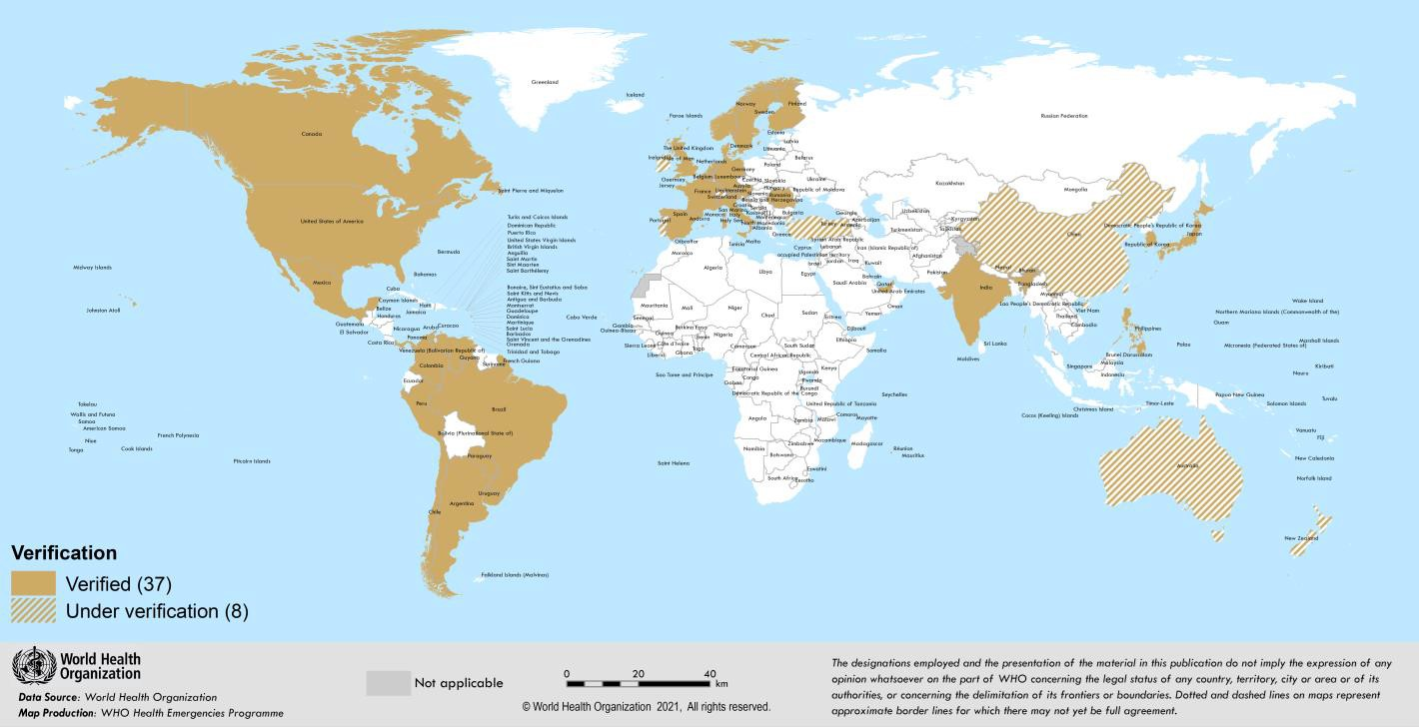
SARS-CoV-2 Varianten: P1. Variante (Linie B1.128.1)
Virusvarianten-Risikogebiete: Brasilien
Unter Beobachtung: Südamerika, Italien
Quelle: WHO Sitrep vom 30.03.2021
Notes:
29 Länder (+1 seit der Vorwoche)
https://www.who.int/publications/m/item/weekly-epidemiological-update---2-march-2021

Slide 12
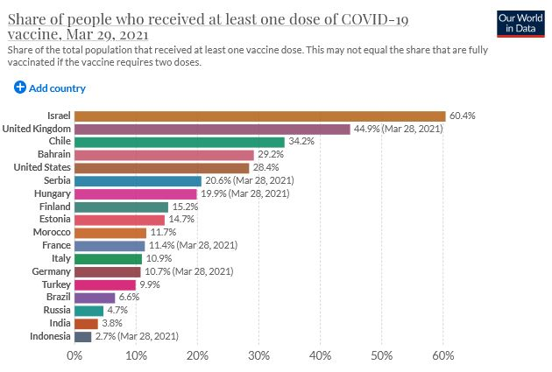
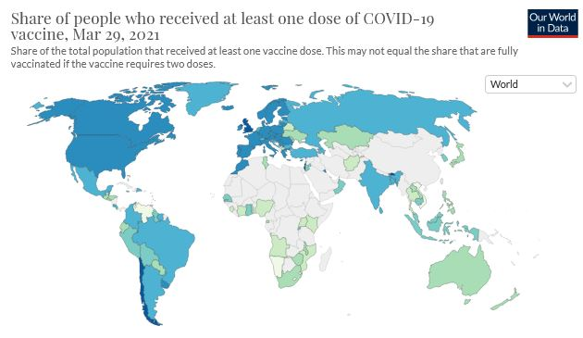
Anteil der gegen COVID-19 geimpften Bevölkerung mit mind. 1 Impfdosis
Quelle: Our World in Data, Stand: 29.03.2021

Slide 13
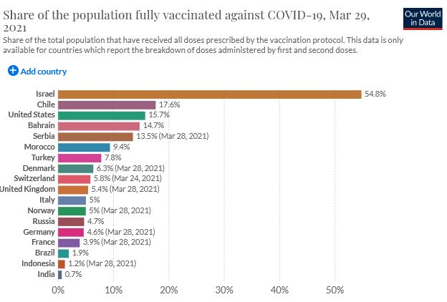
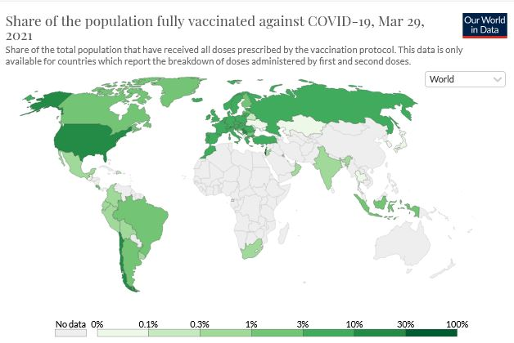
Anteil der vollständig gegen COVID-19 geimpften Bevölkerung
Quelle: Our World in Data, Stand: 29.03.2021

